Slide 1
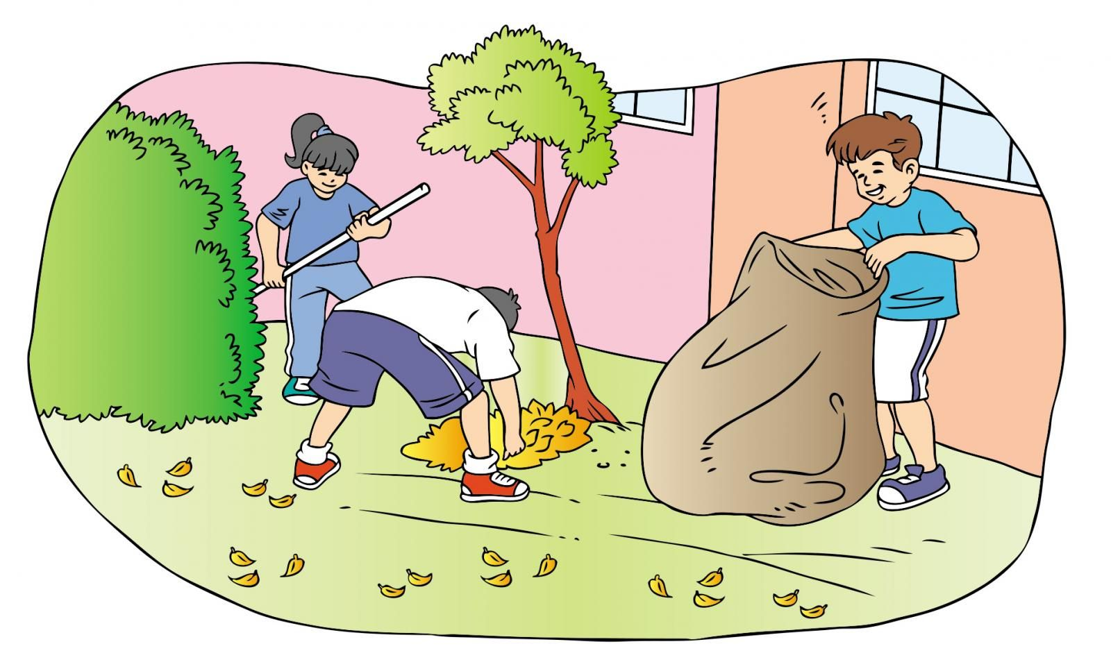


PROYECTO AMBIENTAL ESCOLAR
PRAE – 2025
“Vigías del medio ambiente”

Slide 2


DOCENTES INTEGRANTES DEL PRAE AÑO LECTIVO 2025
LUIS CARLOS ROMO E.
STELLA LOPEZ S.
FABIOLA CHAGUEZA
ALICIA BENAVIDES
OSWALDO SANCHEZ
ANDRES BENAVIDES P.
GUADALUPE LOPEZ
SERVIO TULIO RAMIREZ
YURI CUARAN
SOCORRO ERASO
EDGAR MEDINA
FRANKLIN QUENGUAN

Slide 3
FORMULACION DEL ´PROBLEMA
¿Cuál es la razón por la cual la comunidad educativa de la Institución Educativa San Bartolomé no le da la suficiente importancia a los problemas socioambientales? Como la poca sensibilización frente al impacto ambiental que el ser humano (en este caso la comunidad educativa) tiene en su espacio vital, el manejo adecuado de residuos sólidos, la protección y cuidado del agua y demás recursos naturales.

Slide 4
OBJETIVO GENERAL
Generar espacios de aprendizaje donde se evidencien acciones ambientales dirigidas. involucrando a la comunidad educativa de la Institución Educativa San Bartolomé para incentivar la protección y cuidado de los recursos naturales, el manejo adecuado de residuos sólidos y además de promover alternativas de mejoramiento en sus condiciones de vida.

Slide 5


OBJETIVOS ESPECIFICOS
Promover la cultura ambiental, mediante estrategias pedagógicas de sensibilización y capacitación que permitan fomentar el manejo adecuado de residuos sólidos, protección y cuidado del agua y demás recursos naturales, además de promover alternativas de mejoramiento en sus condiciones de vida de los estudiantes de la Institución Educativa San Bartolomé
Fomentar la cultura ambiental promocionando y realizando diferentes actividades programadas durante el año escolar 2025, con la participación dirigida y activa de toda la comunidad educativa

Slide 6
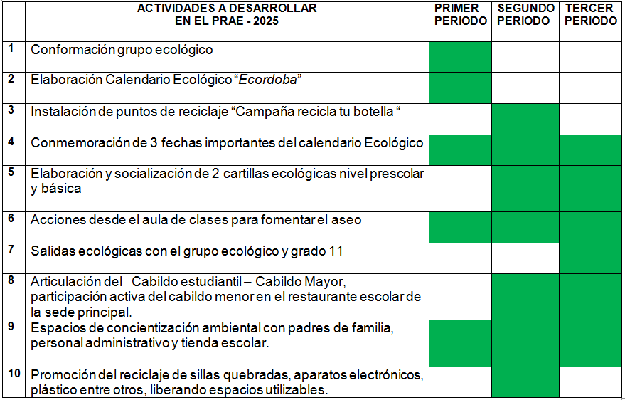

Slide 7
Responsables PRAE Y DIRECTORES DE GRADO
1° Tulio Ramírez
2°
3° Yuri Cuaran
4° Alicia benavides
5° Socorro Eraso
6° Fabiola Chagueza
7° Oswaldo Sanchez
8° Franklin Quenguan
9° Edgar Medina
10° Andres Benavides
11° Stella Lopez

Slide 8
BIBLIOGRAFÍA
MINISTERIO DE EDUCACIÓN, MINISTERIO DEL MEDIO AMBIENTE. Política Nacional de Educación Ambiental, julio de 2002.
ECO, Humberto. Cómo se hace una tesis: Técnicas y procedimientos de investigación, estudio y escritura. Octava edición. México D. F. CEDISA. 1994. 267 p. (Colección libertad y cambio).
Instituto Mi Río. Mi Río: Guía ecológica y ambiental. Segunda edición. Medellín: Edinalco, 1996. 199 p. (Colección agua fuente de vida).
MEN. Ministerio del Medio Ambiente. Reflexión y acción: El diálogo fundamental para la educación ambiental. Texto: Maritza Torres C.

Slide 9
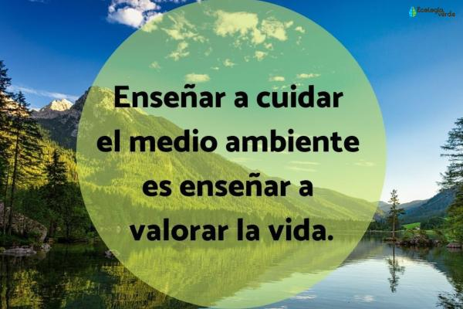
Gracias

